Slide 1
UNIVERSIDAD NACIONAL DE CHIMBORAZO
Nivelación

Slide 2
Razonamiento abstracto
Analogías
1
2

Slide 3
3
4

Slide 4
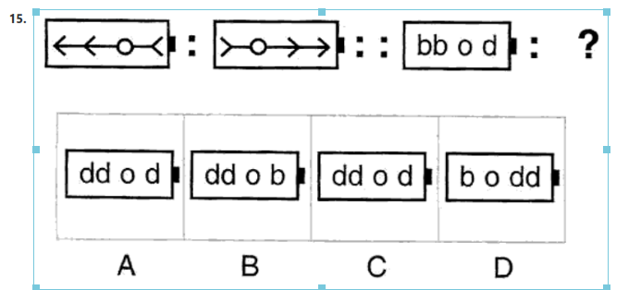
5
6

Slide 5
7
8

Slide 6
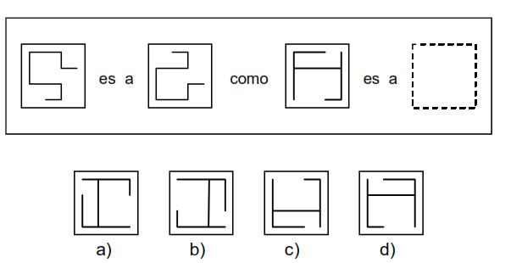

Slide 7
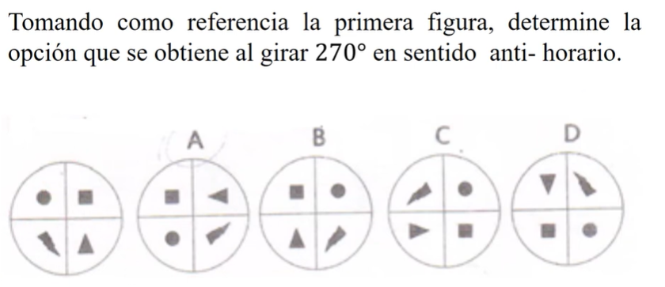
Volteo de figuras

Slide 8
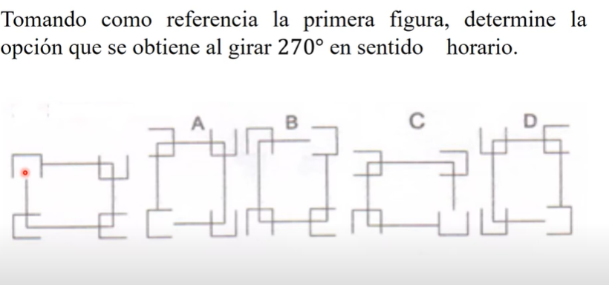
Volteo de figuras

Slide 9
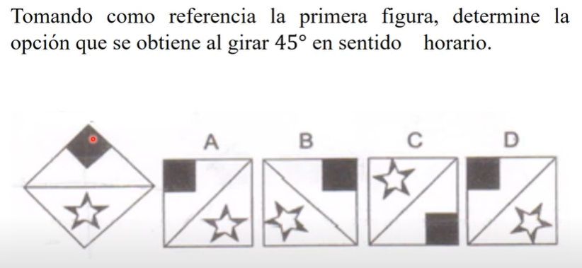
Volteo de figuras

Slide 10
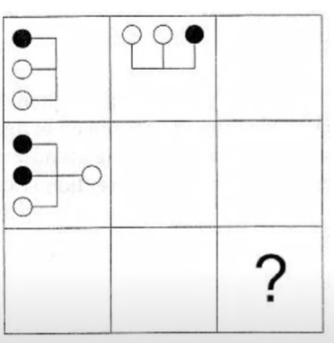
APLICACIÓN

Slide 11
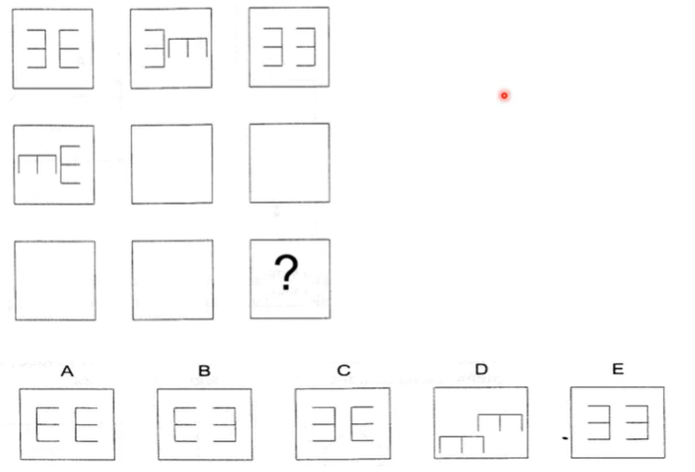
APLICACIÓN

